Slide 1
動物世界

Slide 2
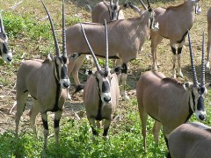
東非劍羚
灰棕底色，腹部白色，身上有明顯的棕色或黑色斑紋，幼羚為棕色調；角長而筆直由眼後筆直長出。 脊索動物門
哺乳綱
偶蹄目
牛科

Slide 3
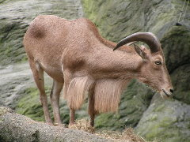
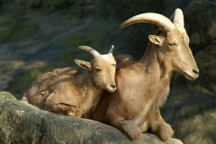
北非髯羊
毛色為黃褐色偏紅色，耳內、臉頰、腹側及四肢內側為白色，尾巴長，耳朵小，雄羊脖子下面由喉部一直到前腿有長而柔軟的鬃毛，雌雄均有角，雄性的角先向外長，再向內偏轉，最長可達840mm。

Slide 4
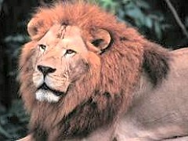
中名： 非洲獅
分類： 脊索動物門
哺乳綱
食肉目
貓科

Slide 5
非洲動物區
http://newweb.zoo.gov.tw/Pager/Show/ZooData_Index_Show.aspx?Animal_ID=418

